Slide 1
פרק 8:
מקביליות
ריצה מקבילית, חוטי-ביצוע ומנגנוני סינכרוניזציה

Slide 2
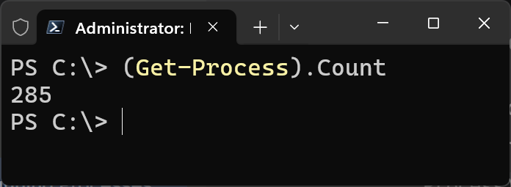
מקביליות של תהליכים
כמעט אי אפשר להגביר משמעותית את מהירויות השעון של מעבדים
הרבה יותר קל וזול להגדיל את מספר המעבדים
במחשב ממוצע רצות עשרות עד מאות תוכניות במקביל
בדיקת מספר תהליכים במחשב PC טיפוסי:
קל יחסית להריץ תהליכים שונים במקביל. תהליך הוא:
"מופע-ריצה" של תוכנית, שמנוהל ע"י מערכת ההפעלה
מערכת ההפעלה מתזמנת את זמני המעבד בין תהליכים שונים
מרחב זיכרון ווירטואלי משאבים פנימיים משותפים
תהליכים לא משתפים זיכרון ישירות – תקשורת דורשת מנגנונים מיוחדים

Slide 3
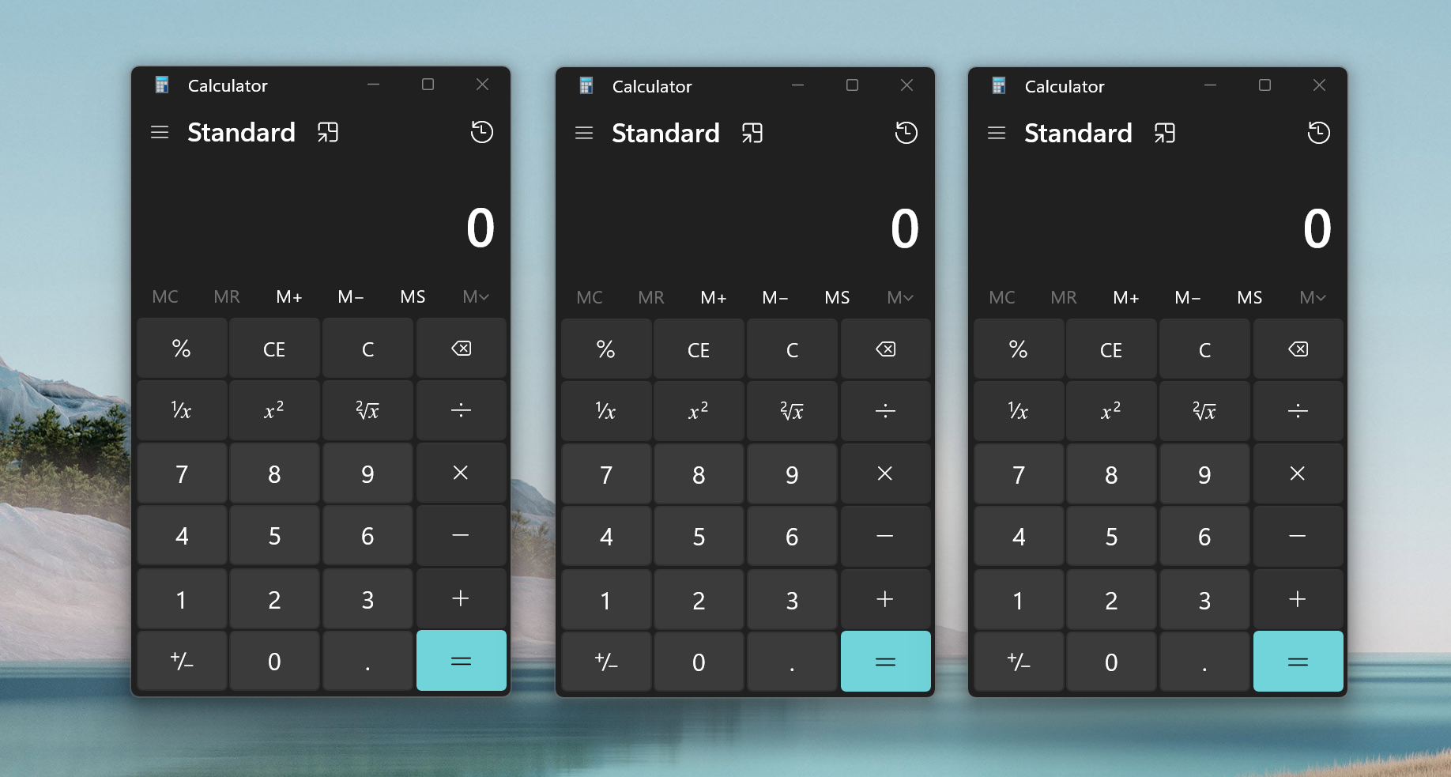
מקביליות של תהליכים
דוגמה: שלושה מחשבונים (אותה תוכנית) במקביל – אין שיתוף משאבים:

Slide 4
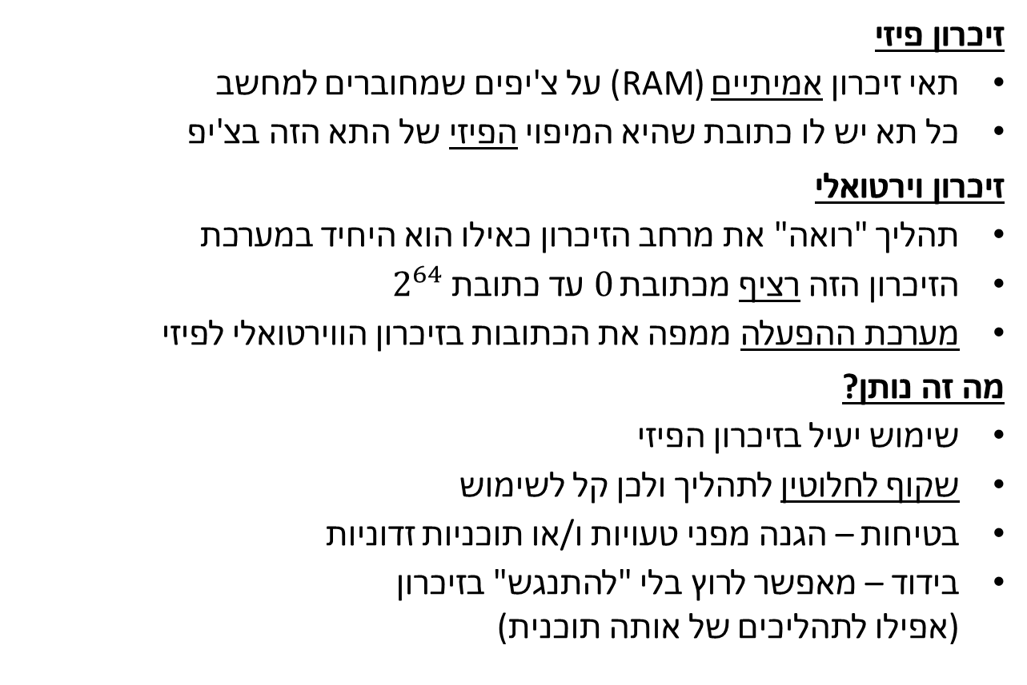
מקביליות של תהליכים
זיכרון פיזי
תאי זיכרון אמיתיים (RAM) על צ'יפים שמחוברים למחשב
כל תא יש לו כתובת שהיא המיפוי הפיזי של התא הזה בצ'יפ
זיכרון וירטואלי
תהליך "רואה" את מרחב הזיכרון כאילו הוא היחיד במערכת
הזיכרון הזה רציף מכתובת $0$ עד כתובת $2^{64}$
מערכת ההפעלה ממפה את הכתובות בזיכרון הווירטואלי לפיזי
מה זה נותן?
שימוש יעיל בזיכרון הפיזי
שקוף לחלוטין לתהליך ולכן קל לשימוש
בטיחות – הגנה מפני טעויות ו/או תוכניות זדוניות
בידוד – מאפשר לרוץ בלי "להתנגש" בזיכרון
(אפילו לתהליכים של אותה תוכנית)

Slide 5
מודל הזיכרון
מחסנית (stack)
סגמנטים
כתובות גבוהות
ערימה (heap)
משתנים לא מאותחלים
כתובות נמוכות
משתנים מאותחלים
קוד התוכנית

Slide 6
מודל הזיכרון
מחסנית (stack)
0
2⁶⁴
ערימה (heap)
משתנים מאותחלים
משתנים לא מאותחלים
קוד התוכנית

Slide 7
מודל הזיכרון
0
2⁶⁴

Slide 8
מודל הזיכרון
0
2⁶⁴
0 |  | 4K |  | 8K |  | 12K |  | 16K |  | 20K |  | … |  | 2⁶⁴
זיכרון ווירטואלי
זיכרון פיסי
200K |  | 204K |  | 208K |  | 212K |  | 216K |  | … |  |  |  | 16GB

Slide 9
מודל הזיכרון
0
2⁶⁴
0 |  | 4K |  | 8K |  | 12K |  | 16K |  | 20K |  | … |  | 2⁶⁴
 | דף |  | דף |  | דף |  | דף |  | דף |  | דף |  | דף
 | דף |  | דף |  | דף |  | דף |  | דף |  | דף |  | דף
200K |  | 204K |  | 208K |  | 212K |  | 216K |  | … |  |  |  | 16GB

Slide 10
מודל הזיכרון
מערכת הפעלה
0
2⁶⁴
0 |  | 4K |  | 8K |  | 12K |  | 16K |  | 20K |  | … |  | 2⁶⁴
 | דף |  | דף |  | דף |  | דף |  | דף |  | דף |  | דף
 | דף |  | דף |  | דף |  | דף |  | דף |  | דף |  | דף
200K |  | 204K |  | 208K |  | 212K |  | 216K |  | … |  |  |  | 16GB

Slide 11
מודל הזיכרון
מערכת הפעלה
0
2⁶⁴
0 |  | 4K |  | 8K |  | 12K |  | 16K |  | 20K |  | … |  | 2⁶⁴
 | דף |  | דף |  | דף |  | דף |  | דף |  | דף |  | דף
 | דף |  | דף |  | דף |  | דף |  | דף |  | דף |  | דף
200K |  | 204K |  | 208K |  | 212K |  | 216K |  | … |  |  |  | 16GB

Slide 12
מודל הזיכרון
מערכת הפעלה
0
2⁶⁴
0 |  | 4K |  | 8K |  | 12K |  | 16K |  | 20K |  | … |  | 2⁶⁴
 | דף |  | דף |  | דף |  | דף |  | דף |  | דף |  | דף
 | דף |  | דף |  | דף |  | דף |  | דף |  | דף |  | דף
200K |  | 204K |  | 208K |  | 212K |  | 216K |  | … |  |  |  | 16GB

Slide 13
מודל הזיכרון
מערכת הפעלה
0
2⁶⁴
0 |  | 4K |  | 8K |  | 12K |  | 16K |  | 20K |  | … |  | 2⁶⁴
 | דף |  | דף |  | דף |  | דף |  | דף |  | דף |  | דף
 | דף |  | דף |  | דף |  | דף |  | דף |  | דף |  | דף
200K |  | 204K |  | 208K |  | 212K |  | 216K |  | … |  |  |  | 16GB

Slide 14
מודל הזיכרון
מערכת הפעלה
0
2⁶⁴
0 |  | 4K |  | 8K |  | 12K |  | 16K |  | 20K |  | … |  | 2⁶⁴
 | דף |  | דף |  | דף |  | דף |  | דף |  | דף |  | דף
 | דף |  | דף |  | דף |  | דף |  | דף |  | דף |  | דף
200K |  | 204K |  | 208K |  | 212K |  | 216K |  | … |  |  |  | 16GB

Slide 15
מודל הזיכרון
מערכת הפעלה
0
2⁶⁴
0 |  | 4K |  | 8K |  | 12K |  | 16K |  | 20K |  | … |  | 2⁶⁴
 | דף |  | דף |  | דף |  | דף |  | דף |  | דף |  | דף
 | דף |  | דף |  | דף |  | דף |  | דף |  | דף |  | דף
200K |  | 204K |  | 208K |  | 212K |  | 216K |  | … |  |  |  | 16GB

Slide 16
מודל הזיכרון
מערכת הפעלה
0
2⁶⁴
0 |  | 4K |  | 8K |  | 12K |  | 16K |  | 20K |  | … |  | 2⁶⁴
 | דף |  | דף |  | דף |  | דף |  | דף |  | דף |  | דף
 | דף |  | דף |  | דף |  | דף |  | דף |  | דף |  | דף
200K |  | 204K |  | 208K |  | 212K |  | 216K |  | … |  |  |  | 16GB

Slide 17
מודל הזיכרון
מערכת הפעלה
0
2⁶⁴
0 |  | 4K |  | 8K |  | 12K |  | 16K |  | 20K |  | … |  | 2⁶⁴
 | דף |  | דף |  | דף |  | דף |  | דף |  | דף |  | דף
 | דף |  | דף |  | דף |  | דף |  | דף |  | דף |  | דף
200K |  | 204K |  | 208K |  | 212K |  | 216K |  | … |  |  |  | 16GB

Slide 18
מודל הזיכרון
מערכת הפעלה
0
2⁶⁴
0 |  | 4K |  | 8K |  | 12K |  | 16K |  | 20K |  | … |  | 2⁶⁴
 | דף |  | דף |  | דף |  | דף |  | דף |  | דף |  | דף
 | דף |  | דף |  | דף |  | דף |  | דף |  | דף |  | דף
200K |  | 204K |  | 208K |  | 212K |  | 216K |  | … |  |  |  | 16GB

Slide 19
מודל הזיכרון
מערכת הפעלה
0
2⁶⁴
0 |  | 4K |  | 8K |  | 12K |  | 16K |  | 20K |  | … |  | 2⁶⁴
 | דף |  | דף |  | דף |  | דף |  | דף |  | דף |  | דף
 | דף |  | דף |  | דף |  | דף |  | דף |  | דף |  | דף
200K |  | 204K |  | 208K |  | 212K |  | 216K |  | … |  |  |  | 16GB

Slide 20
מודל הזיכרון
מערכת הפעלה
0
2⁶⁴
0 |  | 4K |  | 8K |  | 12K |  | 16K |  | 20K |  | … |  | 2⁶⁴
 | דף |  | דף |  | דף |  | דף |  | דף |  | דף |  | דף
 | דף |  | דף |  | דף |  | דף |  | דף |  | דף |  | דף
200K |  | 204K |  | 208K |  | 212K |  | 216K |  | … |  |  |  | 16GB

Slide 21
מודל הזיכרון
מערכת הפעלה
0
2⁶⁴
0 |  | 4K |  | 8K |  | 12K |  | 16K |  | 20K |  | … |  | 2⁶⁴
 | דף |  | דף |  | דף |  | דף |  | דף |  | דף |  | דף
 | דף |  | דף |  | דף |  | דף |  | דף |  | דף |  | דף
200K |  | 204K |  | 208K |  | 212K |  | 216K |  | … |  |  |  | 16GB

Slide 22
מודל הזיכרון
מערכת הפעלה
0
2⁶⁴
0 |  | 4K |  | 8K |  | 12K |  | 16K |  | 20K |  | … |  | 2⁶⁴
 | דף |  | דף |  | דף |  | דף |  | דף |  | דף |  | דף
 | דף |  | דף |  | דף |  | דף |  | דף |  | דף |  | דף
200K |  | 204K |  | 208K |  | 212K |  | 216K |  | … |  |  |  | 16GB

Slide 23
מקביליות בתוך תהליך
ניצול מספר מעבדים במקביל באותה תוכנית. למשל:
ממשק גרפי
ללא מקביליות בתהליך, כל חישוב "ארוך" (גם חישוב של שניה נחשב ארוך בקונטקסט הזה) היה תוקע את הממשק
קלט/פלט
פעולות איטיות מאוד יחסית. אם לא היה ניתן להמשיך לפעול במקביל תוכניות היו מבזבזות המון זמן בהמתנה
משחק ברשת
ממשק גרפי "כבד" מאוד, קלט/פלט, המון חישובים במקביל
סכימה מתמטית מהירה
למשל, סכימה מהירה של מערך - פי (כמעט) מספר הליבות

Slide 24
מקביליות בתוך תהליך
מהו חוט-ביצוע (thread of execution)?
יחידת ביצוע עצמאית בתוך תהליך
לכל חוט יש מחסנית פרטית
תהליך מתחיל תמיד עם חוט אחד
תהליך יכול ליצור חוטים נוספים
חוטים יכולים לפעול במקביל (אם יש כמה ליבות) או באופן טורי
המכונה הווירטואלית – מנהלת את החוטים
מערכת ההפעלה – מתזמנת לליבות
מדוע צריך את זה?
ביצוע משימות שונות במקביל
המתנה למשאבים (כגון קלט/פלט)
ביצוע אמיתי במקביל (ריבוי ליבות)
קוד אסינכרוני: מורכב ולא מתאים לכל סוגי המשימות

Slide 25
מקביליות בתוך תהליך
המחלקה Thread
מייצגת חוט-ביצוע בתוך תהליך
אחראית על יצירה, הפעלה וסיום של החוט
האינטרפייס Runnable
‎מגדיר מטלה לביצוע בתוך החוט
מפריד בין המטלה לבין ניהול החוט
מאפשר מבנה נקי ומודולרי
מאפשר להעביר פעולות שונות לאותו חוט

Slide 26
סנכרון בתוך תהליך
הגדרת מטלה:
public class Task implements Runnable {
private final FileWriter _fw;
Task(FileWriter fw) {
_fw = fw;
}
@Override
public void run() {
try {
_fw.write("12345");
} catch (IOException e) {/* Ignore */}
}
}

Slide 27
סנכרון בתוך תהליך
הרצה ללא חוטים:
public class Main {
static void main() throws IOException {
FileWriter fw = new FileWriter("out.txt");
Task task = new Task(fw);
task.run();
fw.write("ABCDE");
fw.close();
}
}
מה יהיה תוכן הקובץ out.txt אחרי הריצה?
"ABCDE12345" ?
"12345ABCDE" ?
אולי ערבוב: "123AB45CDE" ?

Slide 28
סנכרון בתוך תהליך
הרצה עם חוטים:
public class Main {
static void main() throws IOException {
FileWriter fw = new FileWriter("out.txt");
Task task = new Task(fw);
Thread t = new Thread(task);
t.start();
fw.write("ABCDE");
fw.close();
}
}
מה יהיה תוכן הקובץ out.txt אחרי הריצה?
"ABCDE12345" ?
"12345ABCDE" ?
אולי ערבוב: "123AB45CDE" ?

Slide 29
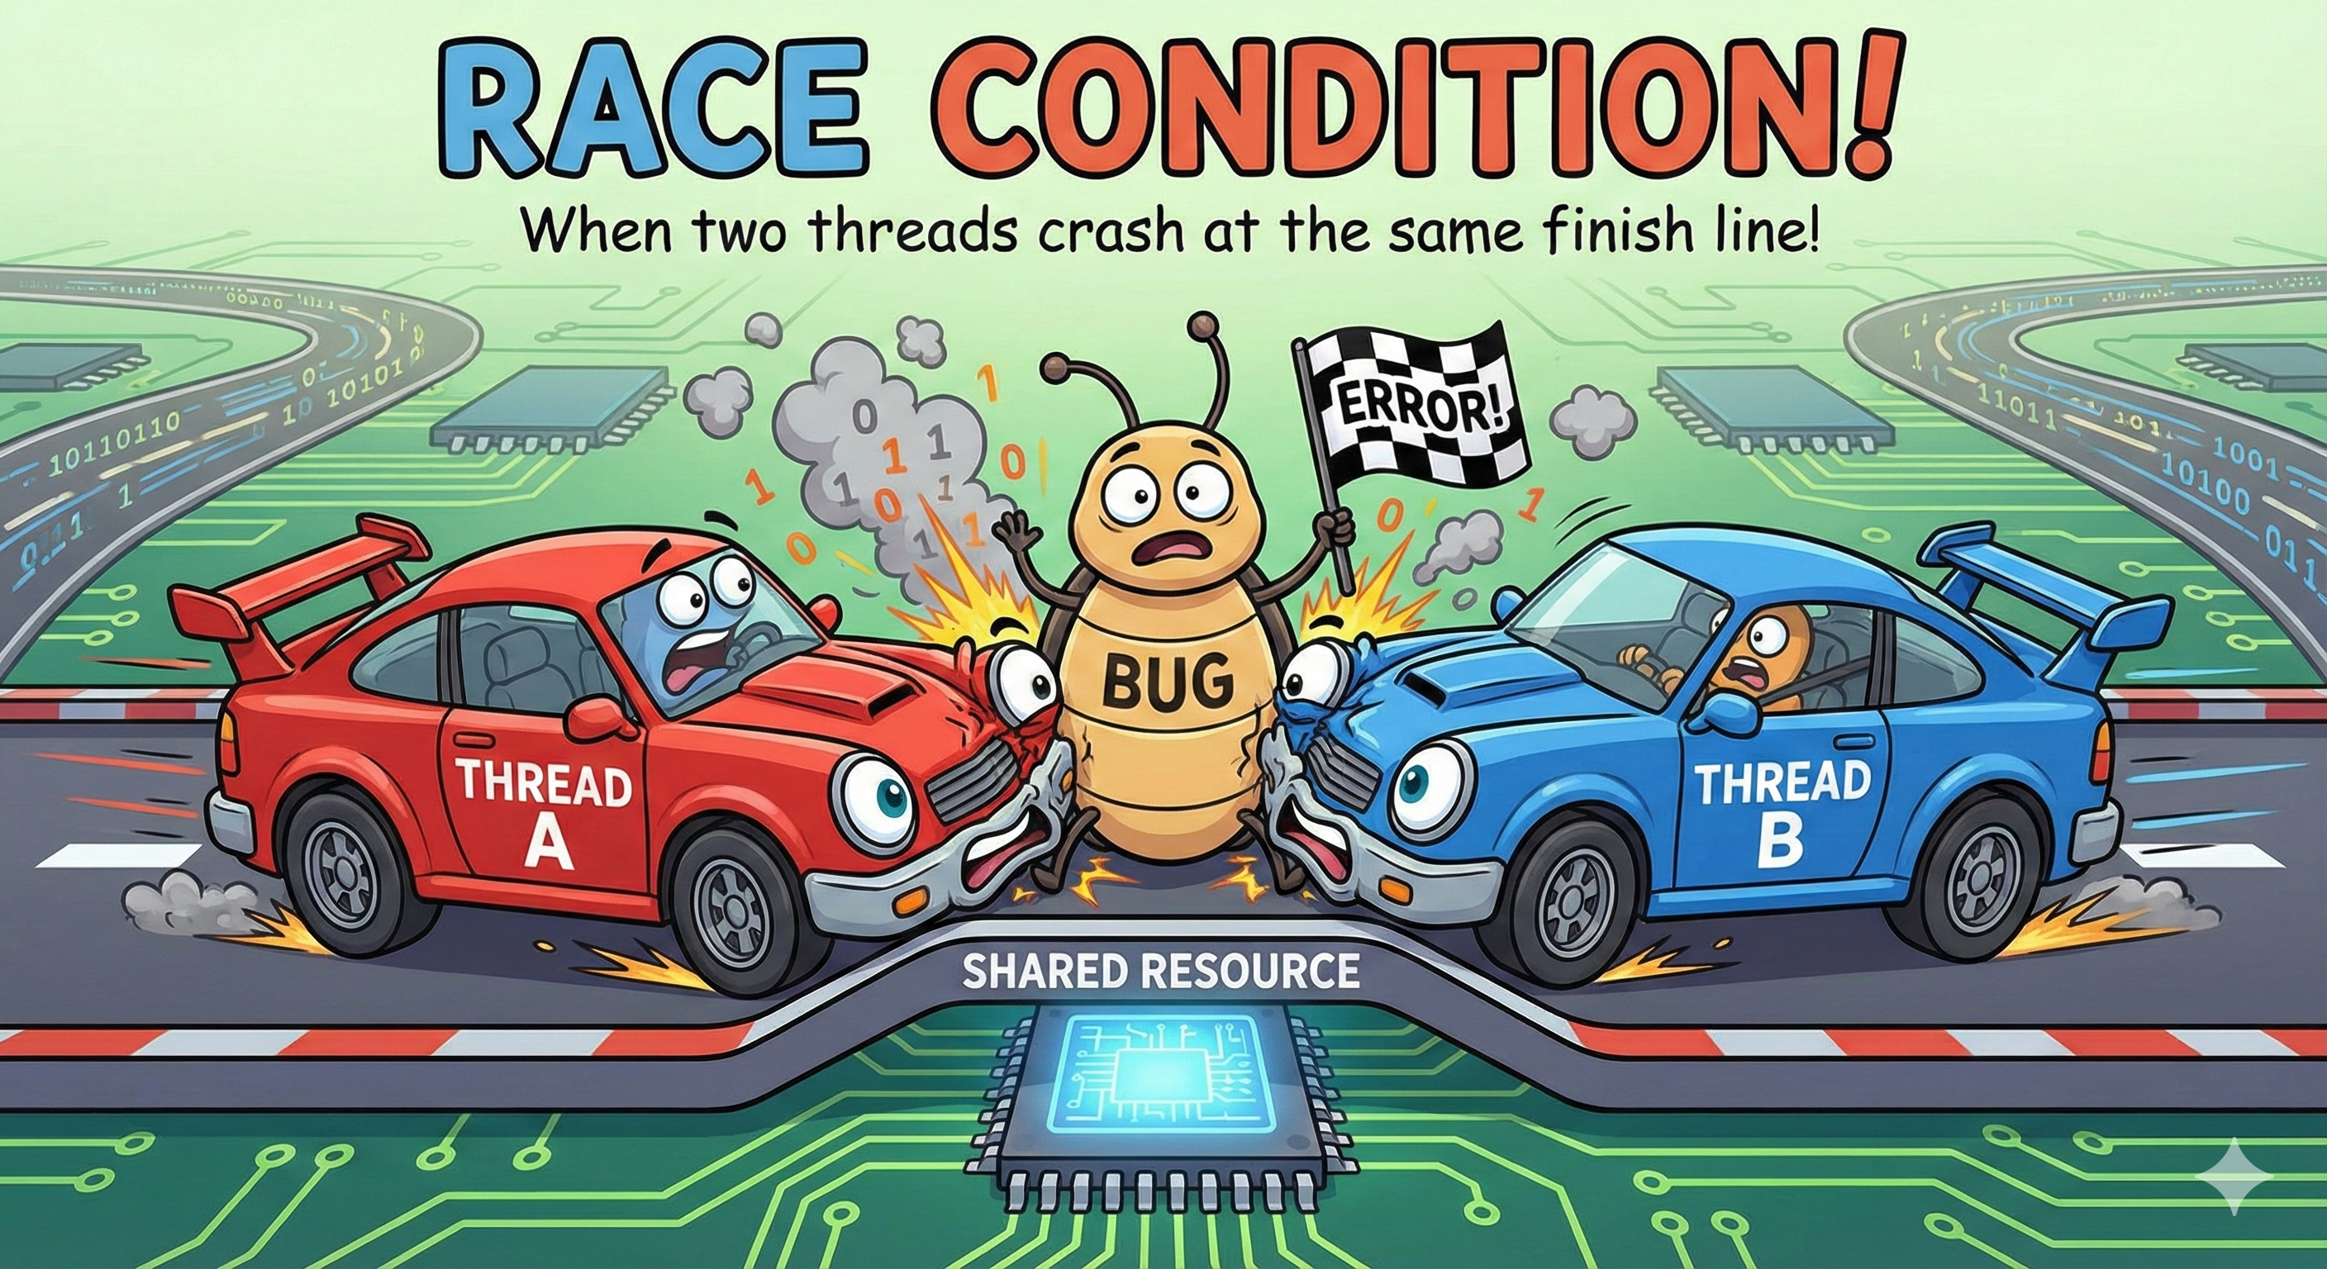
סנכרון בתוך תהליך
הרצה עם חוטים:
public class Main {
static void main() throws IOException {
FileWriter fw = new FileWriter("out.txt");
Task task = new Task(fw);
Thread t = new Thread(task);
t.start();
fw.write("ABCDE");
fw.close();
}
}
מה יהיה תוכן הקובץ out.txt אחרי הריצה?
"ABCDE12345" ?
"12345ABCDE" ?
אולי ערבוב: "123AB45CDE" ?

Slide 30
סנכרון בתוך תהליך
איחוד חוטים:
public class Main {
static void main() throws IOException {
FileWriter fw = new FileWriter("out.txt");
Task task = new Task(fw);
Thread t = new Thread(task);
t.start();
fw.write("ABCDE");
t.join();
fw.close();
}
}
מה יהיה תוכן הקובץ out.txt אחרי הריצה?
"ABCDE12345" ?
"12345ABCDE" ?
אולי ערבוב: "123AB45CDE" ?

Slide 31
סנכרון בתוך תהליך
איחוד חוטים:
public class Main {
static void main() throws IOException {
FileWriter fw = new FileWriter("out.txt");
Task task = new Task(fw);
Thread t = new Thread(task);
t.start();
t.join();
fw.write("ABCDE");
fw.close();
}
}
מה יהיה תוכן הקובץ out.txt אחרי הריצה?
"ABCDE12345" ?
"12345ABCDE" ?
אולי ערבוב: "123AB45CDE" ?

Slide 32
סנכרון בתוך תהליך
עם ביטוי למבדה:
public class Main {
static void main() throws IOException, InterruptedException {
final FileWriter fw = new FileWriter("out.txt");
Thread t = new Thread(() -> {
try {
fw.write("12345");
} catch (Exception e) {/*Ignored*/}
});
t.start();
t.join();
fw.write("ABCDE");
}
}

Slide 33
מנגנוני סנכרון
סנכרון בין תהליכים
מנוהל על ידי מערכת ההפעלה
אין צורך עקרוני בסנכרון – מערכת ההפעלה מנהלת אוטומטית
אם צריך סנכרון או שיתוף מידע – מסובך, מסורבל ואיטי
מנגנוני סנכרון – של מערכת ההפעלה
סנכרון בתוך תהליך (בין חוטים)
אם יש רק חוט אחד – אין טעם בסנכרון
אם יש יותר מחוט אחד – יתכן שיש צורך
אם צריך סנכרון או שיתוף מידע – יותר מהיר ופשוט מסנכרון בין תהליכים
אבל מסוכן – memory corruption, security, deadlocks
מנגנוני סנכרון – של ה JVM ו/או מערכת ההפעלה

Slide 34
מנגנוני סנכרון
מטרות
מניעת התנגשויות בגישה למידע משותף
הבטחת סדר פעולות נכון ועקביות
שחרור משאבי מעבד בזמן המתנה
מנגנון בסיסי: synchronized
סנכרון של פונקציה או קטע קוד
רק חוט אחד יכול להיכנס לאזור המסונכרן
נעילה על אובייקט כלשהו
לא מבטיח "הוגנות" בסדר הכניסה של החוטים
כניסה ← תפיסת הנעילה
יציאה ← שחרור הנעילה
חריגה ← שחרור הנעילה

Slide 35
מנגנוני סנכרון
נתונה תוכנית:
public class Even {
private int n = 0;
public int next() {
n++;
n++;
return n;
}
}
public class Main {
static void main() throws IOException {
final Even even = new Even();
new Thread(() -> {
System.out.println(even.next());
}).start();
System.out.println(even.next());
}
}
מה יהיה פלט התוכנית?

Slide 36
מנגנוני סנכרון
נתונה תוכנית:
public class Even {
private int n = 0;
public synchronized int next() { // thread-safe
n++;
n++;
return n;
}
}
public class Main {
static void main() throws IOException {
final Even even = new Even();
new Thread(() -> {
System.out.println(even.next());
}).start();
System.out.println(even.next());
}
}

Slide 37
מנגנוני סנכרון
אזור קריטי (critical section)
אזור שמותר רק לחוט אחד להיכנס אליו
כלומר דורש mutual exclusion (mutex)
המילה השמורה synchronized היא mutex (מגדירה critical section)
נדרש אובייקט "להסתנכרן עליו" שנקרא מוניטור (monitor)
המחלקה Object מכילה מוניטור
לכן כל אובייקט מכיל מוניטור (כי כל המחלקות יורשות מ Object)
מוניטור כמעט תמיד צריך להיות final
מתודה שהיא synchronized משתמשת ב this כמוניטור
הרפרנס this בתוך מתודה הוא למעשה בפועל final
(גם אם האובייקט שהופעלה עליו המתודה הוא לא final)
מתודה סטטית לא משויכת לאובייקט כלשהו של מחלקה, אלא רק למחלקה עצמה. אם היא synchronized המוניטור שלה הוא האובייקט שמייצג את המחלקה (אין לה "this")

Slide 38
מנגנוני סנכרון
שימוש באובייקט (שאינו this) כמוניטור:
public class SharedResource {
private final Object lock = new Object();
public void doSomething() {
synchronized (lock) {
// do stuff…
}
}
}
מתודה עם synchronized שוות ערך ל:
public class SharedResource {
public void doSomething() {
synchronized (this) {
// do stuff…
}
}
}

Slide 39
מנגנוני סנכרון
דוגמה: העברת ערך מחוט אחד לשני
// bad example! (also - not really a queue…)
class TransferQueue {
private Integer value = null;
public int take()
throws InterruptedException {
while (value == null);
int v = value;
value = null;
return v;
}
public void put(int v) {
value = v;
}
}
דפוס שימוש כזה נקרא busy wait
Notes:
הדגשה לתלמידים
Take ממתין לנתון, Put מכניס ערך ומעיר
אם כמה ממתינים, הסדר לא מובטח
חוט עלול להתעורר מוקדם מדי בלי לולאה
חייב להיות בתוך synchronized

Slide 40
מנגנוני סנכרון
מנגנון wait/notify
class TransferQueue {
private Integer value = null;
public synchronized int take()
throws InterruptedException {
while (value == null)
wait();
int v = value;
value = null;
return v;
}
public synchronized void put(int v) {
value = v;
notify();
}
}
Notes:
הדגשה לתלמידים
Take ממתין לנתון, Put מכניס ערך ומעיר
אם כמה ממתינים, הסדר לא מובטח
חוט עלול להתעורר מוקדם מדי בלי לולאה
חייב להיות בתוך synchronized
קריאה ל wait משחררת את המוניטור

Slide 41
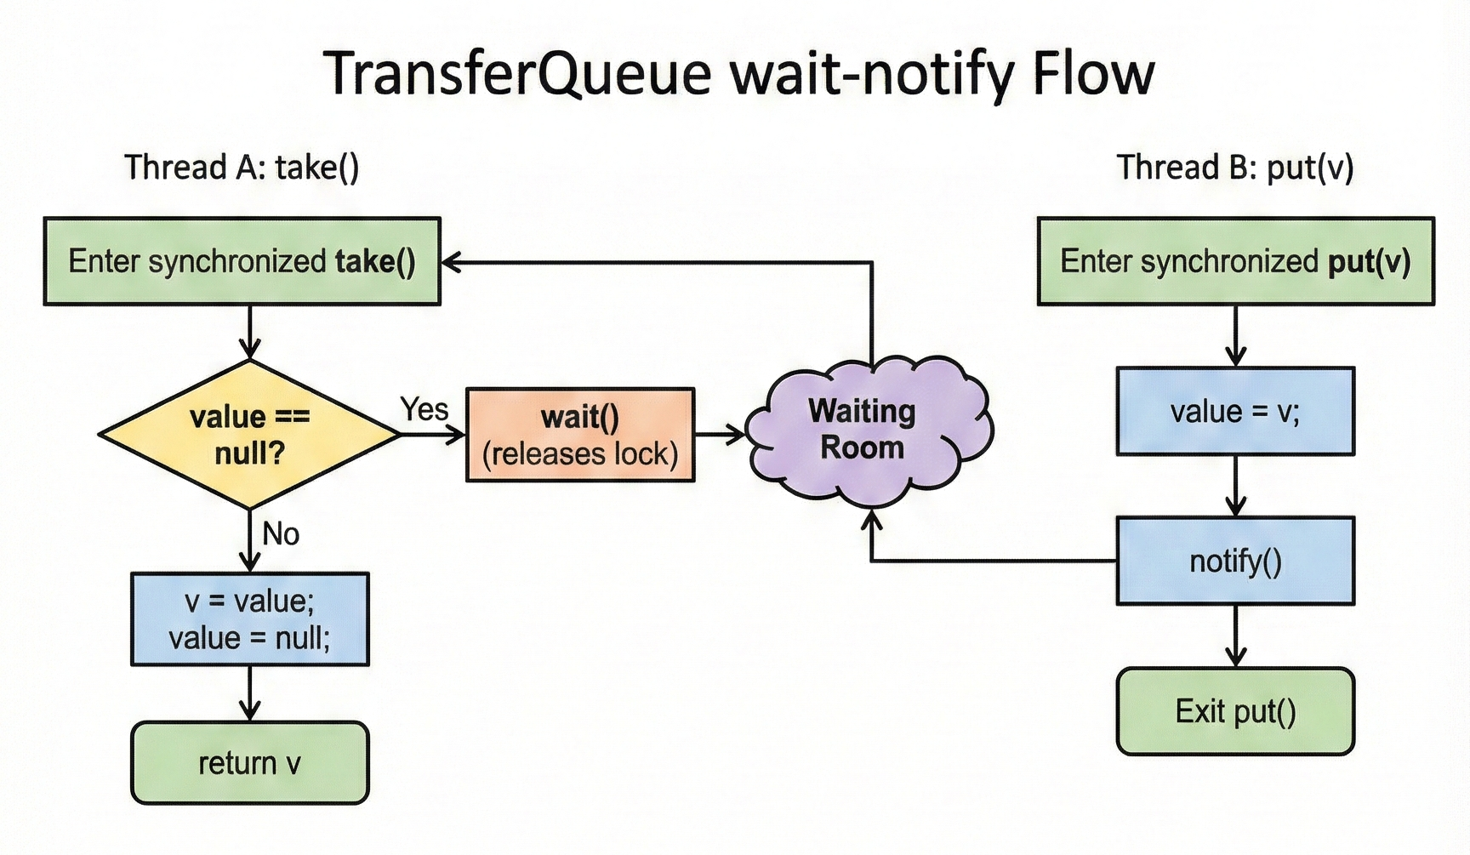
מנגנוני סנכרון
class TransferQueue {
private Integer value = null;
public synchronized int take()
throws InterruptedException {
while (value == null)
wait();
int v = value;
value = null;
return v;
}
public synchronized void put(int v) {
value = v;
notify();
}
}
Notes:
הדגשה לתלמידים
Take ממתין לנתון, Put מכניס ערך ומעיר
אם כמה ממתינים, הסדר לא מובטח
חוט עלול להתעורר מוקדם מדי בלי לולאה
חייב להיות בתוך synchronized
קריאה ל wait משחררת את המוניטור

Slide 42
מנגנוני סנכרון
מנגנון wait/notify
פונקציות: wait, notify, notifyAll
משמש לתיאום ואיתות בין חוטים
מצבים שחוט מסוים צריך לחכות לחוט אחר
מנגנון בסיסי שמנגנונים אחרים מבוססים עליו
אם כמה ממתינים, הסדר לא מובטח
חוט עלול להתעורר מוקדם מדי בלי לולאה
חייב להיות בתוך synchronized
קריאה ל wait משחררת את המוניטור
מוניטור
מנגנון סנכרון מבוסס על תור פנימי ומנעול
כל אובייקט מכיל מוניטור

Slide 43
מנגנוני סנכרון
מתי משתמשים ב notifyAll
כמה חוטים ממתינים על אותו אובייקט אבל לתנאים שונים
notify עלול להעיר את החוט "הלא נכון"
public class Cafe {
private static String served = null;
static synchronized void order(String wanted)
throws InterruptedException {
while (served != null && !served.equals(wanted))
wait();
}
static synchronized void serve(String item) {
served = item;
notify(); // should be notifyAll!
}
}
חוט A קורא ל order עם "coffee", ו B עם "cake". חוט שלישי קורא ל serve עם "cake", אז B אמור להתקדם, אבל יתכן שדווקא A יתעורר, יראה שהתנאי הוא false, ויחזור לישון (ו B בכלל לא התעורר).

Slide 44
מנגנוני סנכרון
מחלקת ReentrantLock
פונקציות: lock, unlock, tryLock
מנגנון timeout
נעילה "הוגנת"
public class PrimeCounter {
private long p = 0;
private final Lock lock = new ReentrantLock();
public long tryNext() {
if (lock.tryLock()) {
try {
// calculate prime
return p; // return it
} finally {
lock.unlock();
}
}
return 0; // busy
}
}

Slide 45
מנגנוני סנכרון
מחלקת ReadWriteLock
קריאה – במקביל, כתיבה – רק אחד
class DataStore {
private final ReadWriteLock rw
= new ReentrantReadWriteLock();
private int value = 0;
public int read() {
rw.readLock().lock();
try { return value; }
finally { rw.readLock().unlock(); }
}
public void write(int v) {
rw.writeLock().lock();
try { value = v; }
finally { rw.writeLock().unlock(); }
}
}

Slide 46
מנגנוני סנכרון
מחלקת Semaphore
מנעול עם מונה פנימי
מאפשר כניסה של מספר קצוב של חוטים לאזור הקריטי
class LimitedAccess {
private final Semaphore sem = new Semaphore(5);
public void work() throws InterruptedException {
sem.acquire();
try {
// working...
} finally {
sem.release();
}
}
}

Slide 47
מנגנוני סנכרון
מחלקות אטומיות
חושפות מתודות thread-safe (שאינן synchronized)
לכל מחלקה שעוטפת משתנה פרימיטיבי יש מקבילה אטומית
AtomicInteger i = new AtomicInteger(0);
i.get();
i.compareAndSet(1, 2);
i.incrementAndGet();
פתרון חלופי למחלקה Even:
public class Main {
static void main() {
final AtomicInteger i = new AtomicInteger(0);
new Thread(() -> {
System.out.println(i.addAndGet(2));
}).start();
System.out.println(i.addAndGet(2));
}
}

Slide 48
מנגנוני סנכרון
מה עם המקרה הזה?
public class Even {
private int n = 0;
public int next() {
n += 2;
return n;
}
}
public class Main {
static void main() throws IOException {
final Even even = new Even();
new Thread(() -> {
System.out.println(even.next());
}).start();
System.out.println(even.next());
}
}
מה יהיה פלט התוכנית?

Slide 49
מנגנוני סנכרון
מה יקרה עכשיו?
public class Even {
private AtomicInteger n = new AtomicInteger(0);
public int next() {
int v = n.addAndGet(2);
return v;
}
}
public class Main {
public static void main(String[] args)
throws IOException {
final Even even = new Even();
new Thread(() -> {
System.out.println(even.next());
}).start();
System.out.println(even.next());
}
}
זה כן יעבוד כי לכל חוט יש מחסנית משלו!

Slide 50
בעיות סנכרון
נעילה הדדית (deadlock)
חוטים ממתינים זה לזה
public class Main {
private final Lock red = new ReentrantLock(true);
private final Lock blue = new ReentrantLock(true);
public static void main(String[] args) throws … {
Thread t1 = new Thread(() -> {
red.lock();
// do something
blue.lock();
}, "t1").start();
Thread t2 = new Thread(() -> {
blue.lock();
// do something
red.lock();
}, "t2").start();
}
}

Slide 51
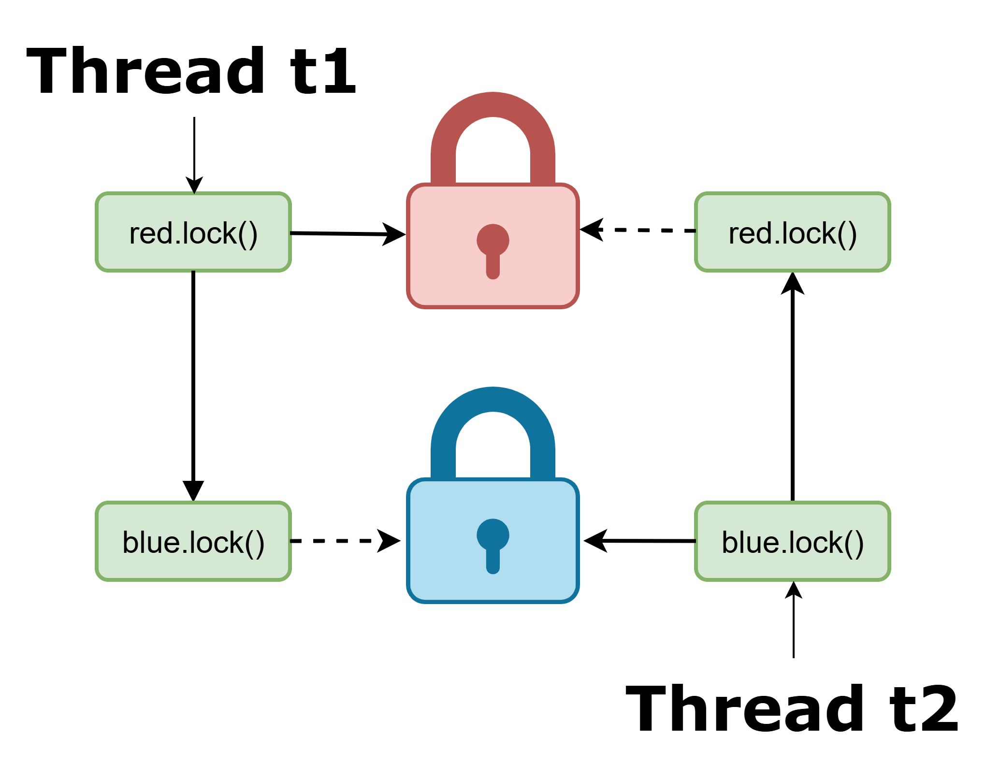
בעיות סנכרון
נעילה הדדית (deadlock)
חוטים ממתינים זה לזה

Slide 52
בעיות סנכרון
נעילה הדדית (deadlock)
דוגמה נוספת
public class Main {
private static class Image {
synchronized void mix(Image other) {
// do something
other.match();
}
synchronized void match() { /* do whatever */ }
}
public static void main(String[] args) throws … {
Image red = new Image(), blue = new Image();
Thread t1 = new Thread(()
-> red.mix(blue), "t1").start();
Thread t2 = new Thread(()
-> blue.mix(red), "t2").start();
}
}

Slide 53
בעיות סנכרון
חסימת livelock
private static void politeGrab(Lock first, Lock second) {
while (true) {
boolean firstLocked = false, secondLocked = false;
try {
first.lock();
firstLocked = true;
if (second.tryLock()) {
secondLocked = true;
// do the work
}
} finally {
if (secondLocked) second.unlock();
if (firstLocked) first.unlock();
}
}
}

Slide 54
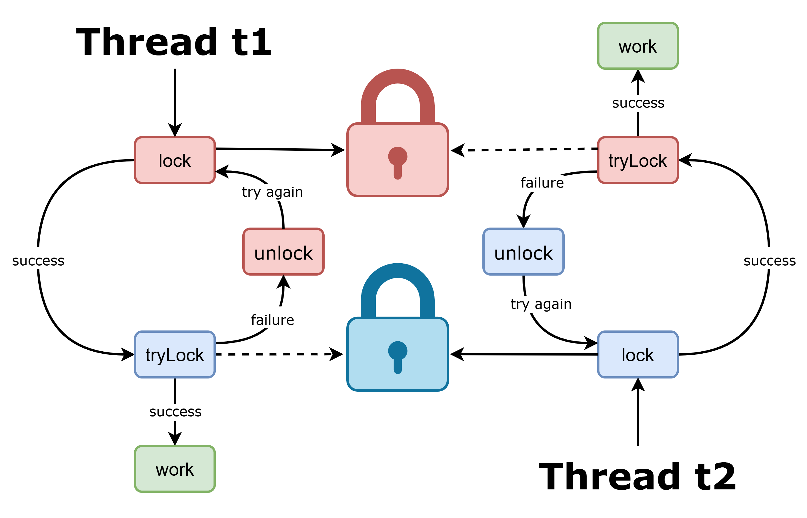
בעיות סנכרון
חסימת livelock
Thread t1 = new Thread(() -> politeGrab(red, blue), "t1");
Thread t2 = new Thread(() -> politeGrab(blue, red), "t2");

Slide 55
בעיות סנכרון
הרעבה (starvation)
private static Serve implements Runnable {
private final String url;
Serve(String url) {
this.url = url;
}
static synchronized Image next() {
// get the next image
}
@Override
public void run() {
while (true) {
Image img = next();
// send to url
}
}
}
אם יוצרים 100 חוטים, מה עלול לקרות?

Slide 56
מנגנונים נוספים
מימוש יצרן-צרכן (producer-consumer)
המימוש הכי קל – עם BlockingQueue. למשל:
Queue<Integer> q = new ArrayBlockingQueue<>(1);
Thread producer = new Thread(() -> {
try {
q.put(42); // waits if full
} catch (Exception ignored) {}
});
Thread consumer = new Thread(() -> {
try {
q.take(); // waits if empty
} catch (Exception ignored) {}
});
producer.start();
consumer.start();
}

Slide 57
מנגנונים נוספים
מחלקת ExecutorService
מאגר חוטים Thread Pool))
ניהול חוטים אוטומטי
הגבלת מספר חוטים
חלוקת עבודה יעילה
משימות נכנסות → חוטים מבצעים
void work() {
ExecutorService pool
= Executors.newFixedThreadPool(4);
pool.submit(() -> {
System.out.println("Work in pool");
});
pool.shutdown();
}

Slide 58
מנגנונים נוספים
משתנים "נדיפים" (volatile)
מבטיח נראות (visibility) בין חוטים
לא נשמרים בזיכרון ה cache של מעבדים
לא מונעים race conditions ולא מחליפים נעילות
שימוש: תקשורת פשוטה בין חוטים
volatile boolean stop = false;
Thread t = new Thread(() -> {
while (!stop) {
// work…
}
});
⋮
stop = true; // another thread

Slide 59
מנגנונים נוספים
אובייקטים שאינם ניתנים לשינוי
אובייקט שניתן לשינוי = mutable
אובייקט שלא ניתן לשנוי = immutable
לא משתנה אחרי היצירה
אם צריכים לשנות יוצרים עותק במקום (defensive copy)
כל השדות הם final, אין setters
final הוא לא immutable !
final class ImmutablePoint {
final int x, y;
ImmutablePoint(int x, int y) {
this.x = x;
this.y = y;
}
ImmutablePoint move(int dx, int dy) {
return new ImmutablePoint(x + dx, y + dy);
}
}

Slide 60
מנגנונים נוספים
אלטרנטיבה לסנכרון
כל האובייקטים Immutable
לא משנים אובייקט קיים
אם צריך לשנות:
  יוצרים אובייקט חדש (defensive copy)
  מבצעים החלפה של הרפרנס (atomic swap)
יתרונות
אין צורך בסנכרון, אין נעילות
אין מצבי ביניים מסוכנים, אין race conditions
פשוט, בטוח, דטרמיניסטי
מתי זה מתאים?
נתונים שמתעדכנים בבת אחת
אובייקטים כבדים לקריאה שלא משתנים הרבה (למשל: קונפיגורציה)
או שהם קלים ליצירה

Slide 61
מנגנונים נוספים
מבני נתונים בטוחים למקביליות (thread-safe)
המבנים הרגילים של Java לא בטוחים למקביליות
מבנים בטוחים בספריה הסטנדרטית (דוגמאות):
  CopyOnWriteArrayList – הרבה קריאה, מעט קריאה
  ConcurrentHashMap – גישה מקבילית מהירה
  ConcurrentLinkedQueue – תור ללא חסימה (lock-free)
  PriorityBlockingQueue – תור יצרן-צרכן עם קדימות
  Collections.synchronizedXXX – נעילה גסה (פחות מומלץ)
  (למשל: Collections.synchronizedList)
מבנים "קבועים": List.of, Set.of, Map.of
List<String> names = List.of("a", "b", "c");
names.add("d"); // UnsupportedOperationException
Map<String, Integer> scores = Map.of("A", 10, "B", 20);

